Slide 1

Social media mining

Slide 2

The movie Database
Movie Database(TMDb) è un popolare database modificabile dall’utente per film e programmi TV.
Data di lancio: 2008.
Tramite l’utilizzo di API verranno collezionati dati su film, attori e la loro popolarità per creare una rete.
tmdb

Slide 3
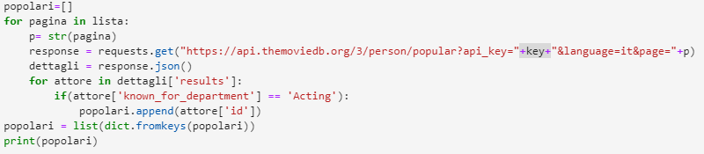
Tramite la chiamata Person/Popular, ottengo gli attori più popolari di quel giorno su TMDB. Vengo prese le prime 50 pagine.
A questo punto abbiamo una lista di 1000 attori.
Raccolta dati

Slide 4
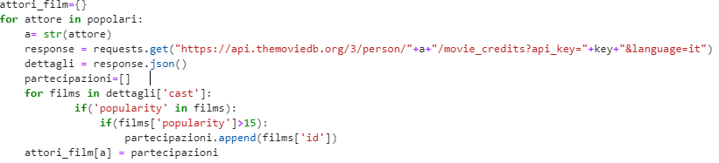
Una volta ottenuti gli attori, per ognuno di essi viene effettuata la chiamata person/movie_credits per ottenere tutti i film in cui esso è presente. Vengono scartati i film con bassa popolarità per evitare includere anche documentari o interviste che compaiono tra i crediti dell’attore.
Raccolta dati

Slide 5
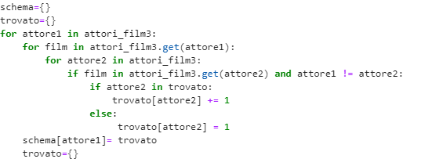
Vengono rimossi gli attori che non hanno nessun film. Al termine di queste operazioni si otterrà un dizionario nel quale ad ogni attore è associato l’array di film in cui compare.
Successivamente si trovano gli attori che hanno collaborato tra di loro basandosi sui film in comune. Viene creato uno nuovo dizionario nel quale compare il nome dell’attore ed associato ad esso una lista di attori con il relativo numero di film in comune.
Es.
'Scarlett Johansson': {'Morgan Freeman': 1, 'Michael Pitt': 1, 'David Harbour': 1, 'Jeremy Renner': 7, 'Matt Damon’: 2, 'Samuel L. Jackson': 10,…}
Raccolta dati

Slide 6
Creazione del grafo

Slide 7
Viene creato un grafo non orientato e pesato nel quale ogni nodo rappresenta un attore e un link collega 2 attori che hanno recitato nello stesso film.
Il peso di un arco è dato dal numero di film in comune che i 2 attori hanno.
Ogni nodo ha una proprietà che è il grado di popolarità su TMDB.
La rete è composta da 879 nodi e da 11127 archi. Con una densità pari a 0,029.
Creazione del
grafo
Film in comune
Attore 1
Attore 2

Slide 8
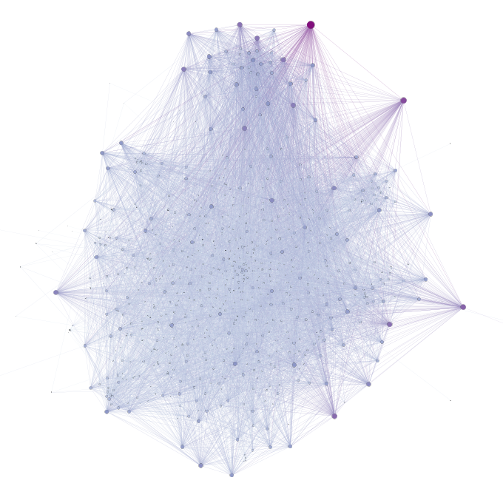
RETE DEGLI ATTORI

Slide 9
Grado massimo | 166
Grado minimo | 0
Grado medio | 25,404
Moda | 0
Mediana | 18
Analisi
Della
Rete

Slide 10
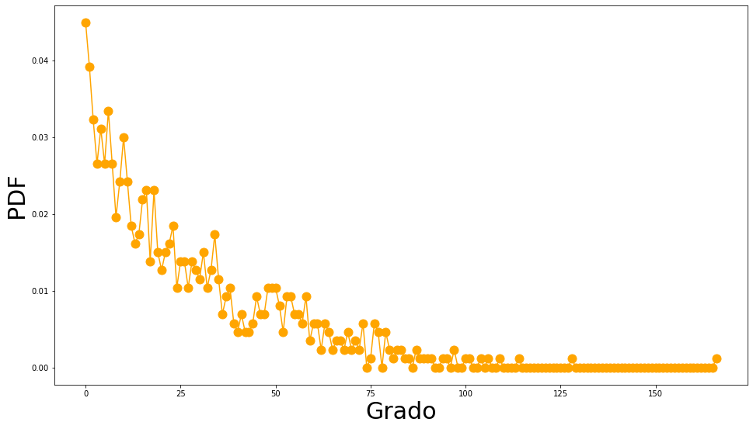
PDF

Slide 11
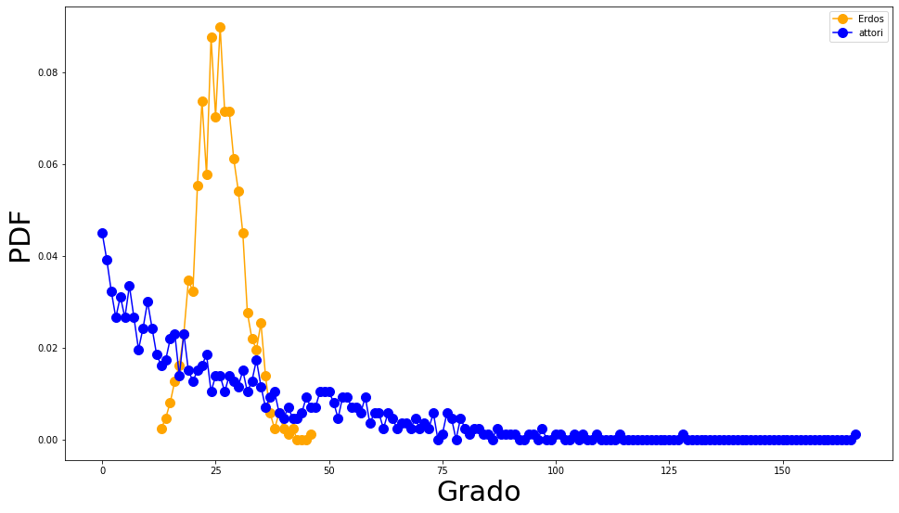
È stato creato un modello di rete random per poter confrontare la sua distribuzione con quella della rete di attori, evidenziando che siamo difronte ad una social network.
Confronto con
ErdoS Renyi

Slide 12
Cerco di capire se la rete è assortativa in base al grado e in base alla attributo popolarità.
In entrambi i casi la rete è poco assortativa:
Grado | 0,114
Popolarità | 0,016
Analisi
Della
Rete
Calcolo anche il coefficiente di clustering globale:
Clustering globale | 0,218
Nella rete cerco una grande componente connessa tipica delle social network e capiamo se è definibile tale:
Il grafo non è una unica componente connessa ce ne sono 50, molte di queste sono singoletti. La più grande racchiude 799 nodi, ovvero circa il 90% del totali dei nodi. Ci troviamo di fronte quindi ad una GCC.

Slide 13
Cerco i nodi della rete più importanti, per farlo utilizzo le misure di centralità viste a lezione.
Degree centrality | 166
Eigenvector centrality | 0,27
Betwennes centrality | 0,023
Closness centrality | 0,918
Misure
Di
Centralita’
Samuel L. Jackson è il nodo con maggiore degree e eigenvector centrality.
Mentre Liam Neeson è quello con maggiore Betwennes e closness centrality

Slide 14
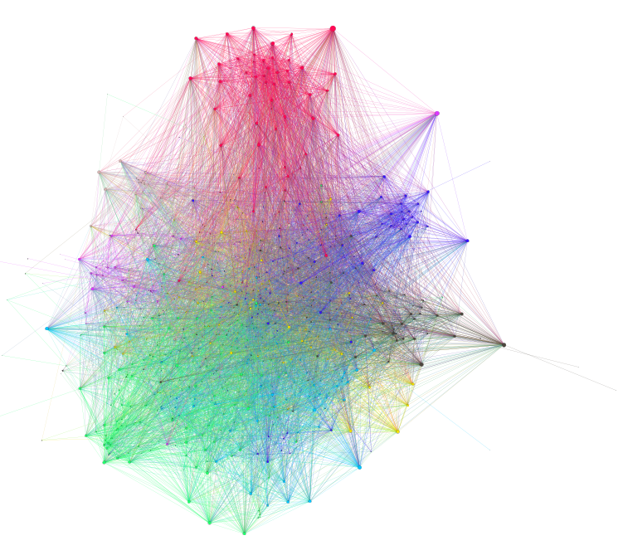
Community detection

Slide 15
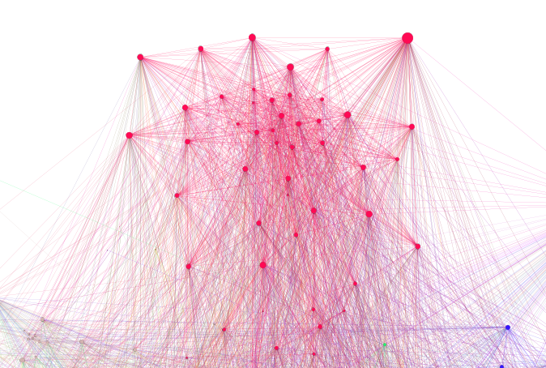
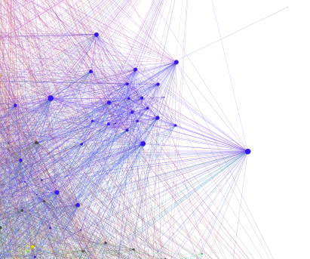
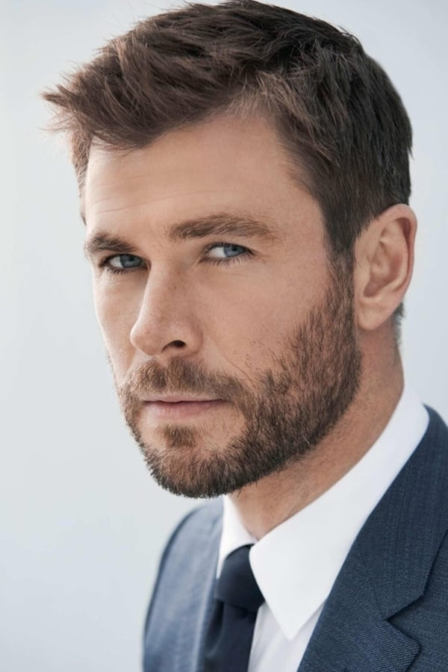
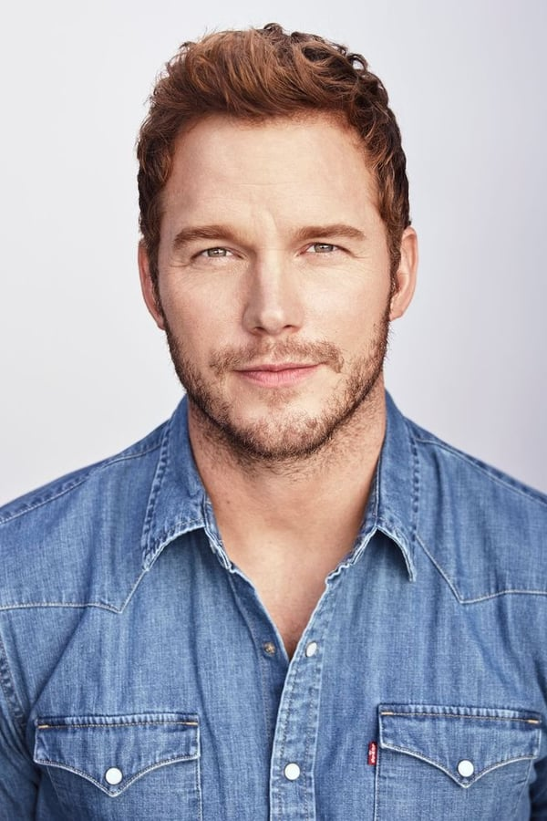
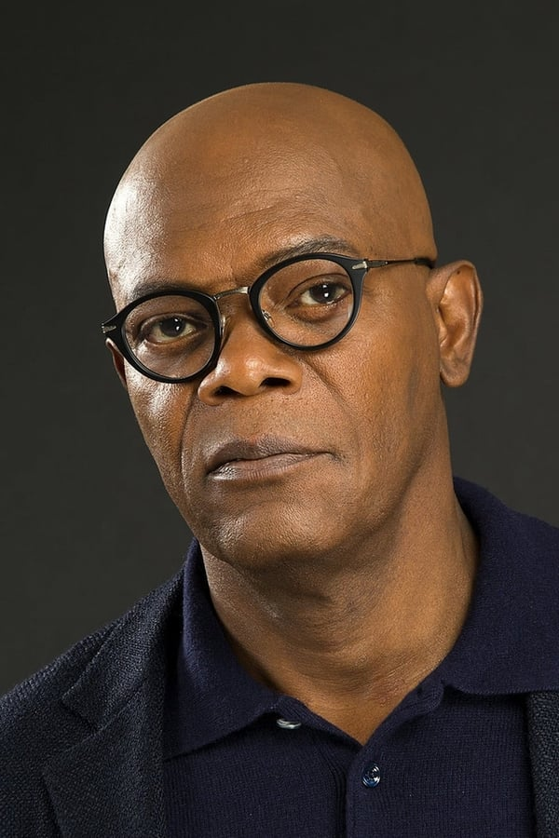
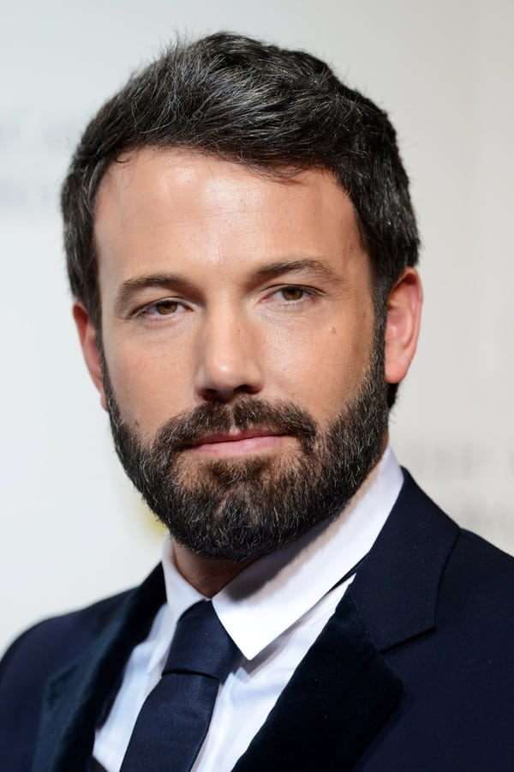
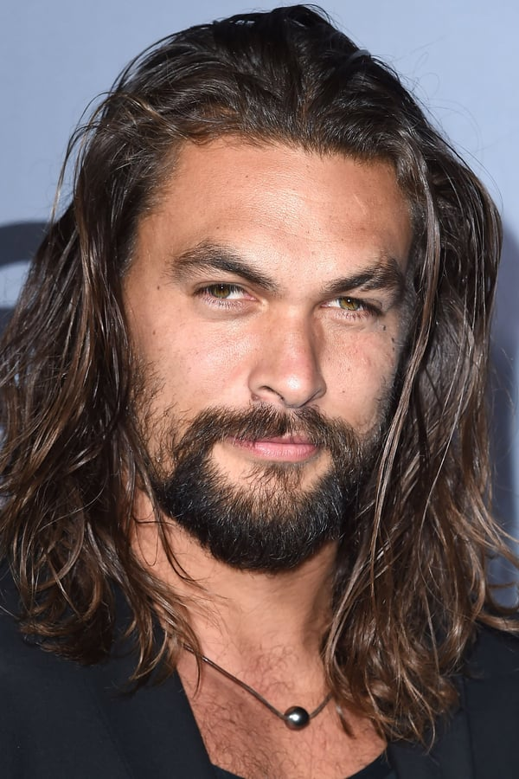
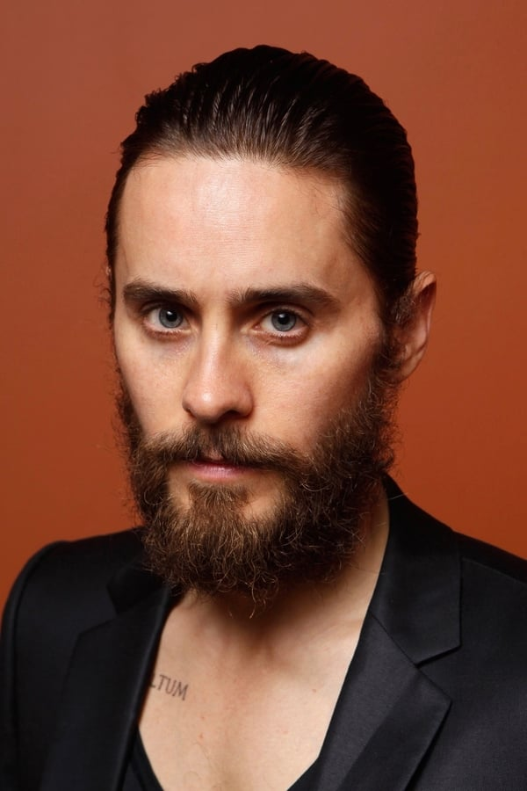
Tramite l’algoritmo di Louvain per fare community detection si può osservare la presenza di 6 principali community, 2 in particolare si possono distinguere in maniera più chiara rispetto alle altre.
La community rossa contiene attori che hanno partecipato a film Marvel, a differenza quella blu contiene attori che hanno recitato in film DC.
Comunity detection

Slide 16
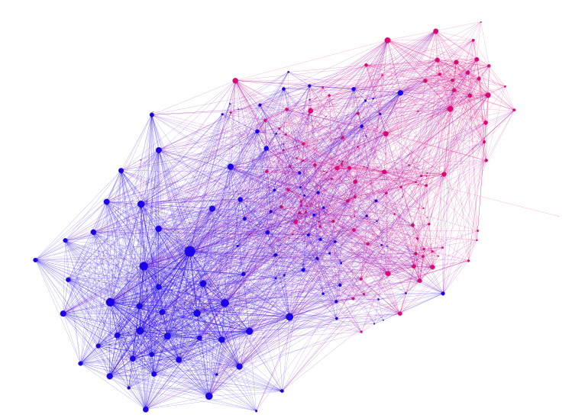
Viene creato un sotto-grafo solamente con gli attori che hanno recitato in almeno un film prodotto da Marvel o DC.
Il risultato è una rete di 228 nodi e 3157 archi con una densità pari a 0,122
Ad ogni nodo è stato assegnato un attributo che lo identifica come ‘attore Marvel’ o ‘attore DC’.
Cosi facendo si va a creare un grafo di questo genere:
Confronto tra 2 comunity
DC
Marvel

Slide 17
Grado massimo | 103(Samuel L. Jackson)
Grado minimo | 1
Grado medio | 27,692
Moda | 14
Mediana | 24
Analisi
Della
Rete

Slide 18
Cerchiamo di capire se la nostra rete è assortativa in base al grado e in base alla attributo tipo(Marvel o DC).
Grado | 0,1951
Tipo | 0,404
Analisi
Della
Rete
Troviamo anche i nodi con più alto grado delle due community:
Marvel | 103 – Samuel L. Jackson
DC | 52 – Ben Affleck
Presi questi 2 attori cerchiamo di capire nonostante siano di 2 community opposte, quanto sono simili tra di loro: lo calcolo con il coefficiente di Jaccard e Cosine
Jaccard | 0,183
Cosine | 0,327

Slide 19
Fine

